Slide 1
Муниципальное профессиональное объединение руководителей Школьных Служб Примирения Верещагинского городского округа
Руководитель:
Неволина Ольга Михайловна,
педагог-психолог МБОУ «ВОК»
г. Верещагино, август 2021 г.

Slide 2
Цель: повышение компетентности руководителей ШСП и ведущих восстановительных программ в профилактике и разрешении конфликтов в образовательной среде с применением восстановительных технологий.

Slide 3
Задачи:
Способствовать повышению уровня методической подготовки руководителей ШСП через прохождение КПК, участие в семинарах, конференциях и др.;
систематизировать опыт педагогов-ведущих восстановительных программ, его представление на различных уровнях;
создать условия для развития и увеличения количества участников ШСП и детей-ведущих восстановительные программы.

Slide 4
Нормативные документы
Федеральный закон "Об образовании в Российской Федерации" от 29.12.2012 N 273-ФЗ;
Концепция региональной системы научно-методического сопровождения и обеспечения профессионального развития педагогических работников и управленческих кадров Пермского края от 07.04.2021 №26-01-06-355;
Положение о муниципальном профессиональном объединении педагогических работников Верещагинского городского округа.

Slide 5
Итоги 2020-2021 учебного года:
4 встречи (очно и онлайн) в рамках МПО руководителей ШСП и итоговое заседание (число участников от 3 до 10 человек) + встречи творческих групп для подготовки к мероприятиям;
В ШСП Верещагинского ГО 128 участников из них 11 взрослых-ведущих ВП, 9 школьников-ведущих ВП;
За 3,4 квартал 2020 г. – 1,2 квартал 2021 г. в ШСП поступило 34 заявки, 32 из них завершились с положительным результатом, 2 – ситуация разрешилась до проведения ВП;
Подготовка, проведение и участие в мероприятиях муниципального уровня, в рамках проекта «Социальная активность».

Slide 6
Мероприятия в рамках проекта
ШКОЛЬНАЯ СЛУЖБА ПРИМИРЕНИЯ
1 | Муниципальный конкурс «Знакомьтесь – это МЫ!» (октябрь) | 5 команд/31,25% (МБОУ «ВСШИ», СП Школа №1, СП Школа №2, СП Ленинская школа, СП Зюкайская школа)
2 | Дебаты «Толерантность – вызов времени» (ноябрь) | 5 команд/31,25% (СП Школа №2, СП Гимназия, СП Сепычевская школа, СП Ленинская школа, МБОУ «ВСШИ»)
3 | Викторина «Кто ответит за меня?» (январь) | 5 команд/31,25% (СП «Школа №2», СП «Нижнегалинская школа», СП «Школа №1», СП «Путинская школа», МБОУ «ВСШИ»)
4 | Муниципальная игра «КВН школьных служб примирения» (март) | 6 команд/37,5% (СП Школа №2, СП Сепычевская школа, СП Ленинская школа, МБОУ «ВСШИ», СП Школа №1 , СП Гимназия)
5 | Муниципальный конкурс «Лучшая школьная служба примирения» (апрель – май) | 5 команд/31,25% (СП Школа №2, СП Сепычевская школа, СП Нижнегалинская школа, МБОУ «ВСШИ», СП Школа №1 )
6 | Краевой лагерь школьных служб примирения «Город Мирный» (г. Нытва) | 5 участников ШСП (СП Школа №2, СП Сепычевская школа, СП Гимназия)

Slide 7
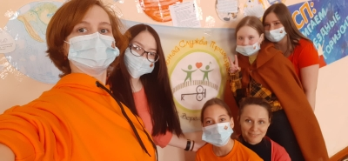
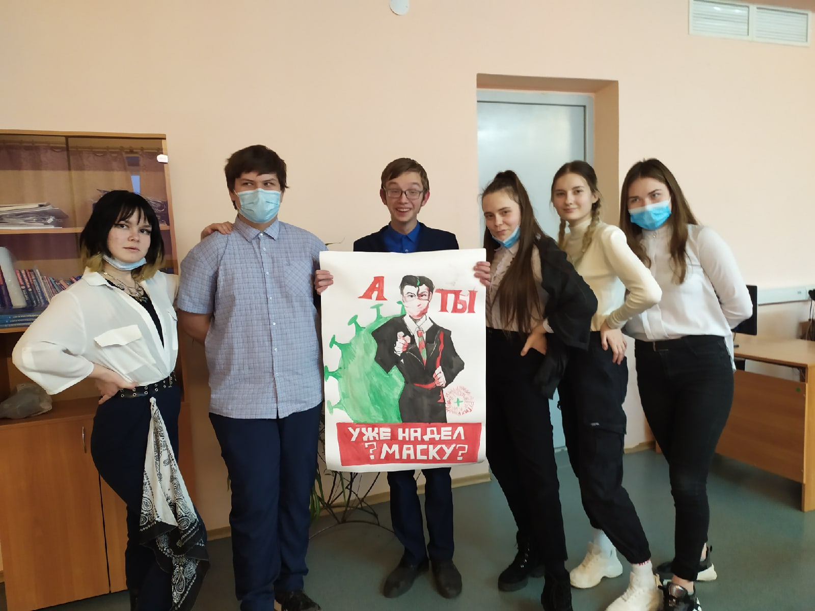
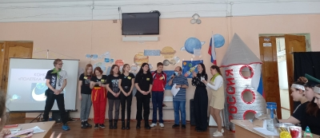

Slide 8
План на 2021-2022 учебный год
Тема «Профилактика и разрешение конфликтов в образовательной среде с применением восстановительных технологий. Организация работы, совершенствование деятельности школьных служб примирения в ОО Верещагинского городского округа»
Тема | Дата | Ответственный
Конфликт в школьной среде: причины, способы разрешения | Октябрь | Руководитель МСП, руководители ШСП
Медиация в школе: понятие, принципы, процедура | Январь | Руководитель МСП, руководители ШСП
Школьные службы примирения: опыт работы, эффективность деятельности | Апрель | Руководитель МСП, руководители ШСП
Результаты деятельности МПО: анализ деятельности, задачи на следующий учебный год | Май | Руководитель МСП, руководители ШСП

Slide 9
Руководитель МПО Неволина Ольга Михайловна, педагог-психолог МБОУ «ВОК» СП Администрация комплекса, olga.elohova.87@mail.ru, 89026326693

